Slide 1
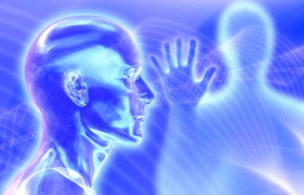
Mecanismos da Mediunidade
CAPÍTULO X
FLUXO MENTAL
Cleber M. Gonçalves

Slide 2
CAPÍTULO X
Fluxo Mental
1
PARTÍCULA ELÉTRICA
2
PARTÍCULA MENTAL
3
CORRENTE MENTAL SUB-HUMANA
4
FUNÇÃO DOS AGENTES MENTAIS
5
CORRENTE MENTAL HUMANA
6
CAMPO DA AURA

Slide 3
1
PARTÍCULA ELÉTRICA
· ... “toda partícula se desloca, gerando onda característica naturalmente formada pelas vibrações do campo elétrico ...” de cada elemento químico
· Medindo ... “com exatidão a carga e a massa dos elétrons ...”, a ciência demonstrou que a energia se difunde pelo movimento destas partículas e suas ondas eletromagnéticas
(A. L.)

Slide 4
1
PARTÍCULA ELÉTRICA
· ... “toda partícula se desloca, gerando onda característica naturalmente formada pelas vibrações do campo elétrico ...” de cada elemento químico
· Medindo ... “com exatidão a carga e a massa dos elétrons ...” a ciência demonstrou que a energia se difunde pelo movimento destas partículas e suas ondas eletromagnéticas
· A corrente elétrica em um condutor gera:
campo magnético
calor
luz
(A. L.)
ação química

Slide 5
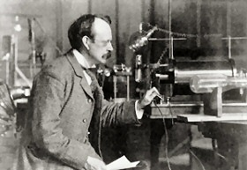
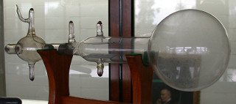
J. J. Thomson e o elétron
1856 - 1940
Físico inglês, professor do Trinity College em Cambridge, onde permaneceu até a sua morte.
Laureado com o Nobel de Física de 1906, pela descoberta do elétron.
Foi vice-presidente da Associação Internacional de Ciências Esperanto.
www.crtsite.com
pt.wikipedia.org

Slide 6
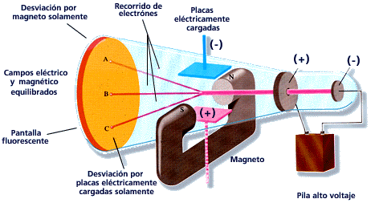
Experimento de J. J. Thomson
www7.uc.cl
Em 1897, trabalhando com um tubo de raios catódicos de Crookes, dispôs duas placas de alumínio carregadas e um dispositivo de Braun para criar um campo magnético perpendicular ao trajeto dos raios catódicos, conseguiu determinar a relação entre a carga e a massa dos elétrons
(Psi Quântico. H.G.Andrade - cap. 2 - p. 38 - Ed. Didier - 2001)

Slide 7
Corrente Elétrica
o movimento dos portadores de carga induz a criação de forças ondulatórias de imantação
Campo Magnético
colisões dos elétrons livres que se movimentam ao longo do condutor
Calor
surge da resistência à passagem da corrente
Luz
decorre da passagem da corrente em certas soluções químicas e gases
Ação Química
(A. L.)

Slide 8
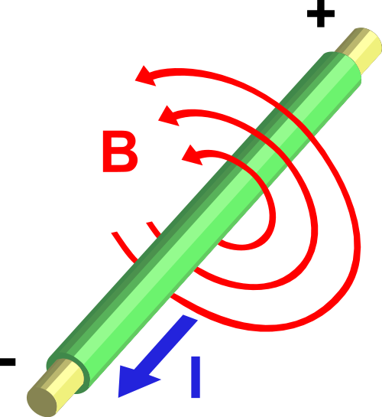
A corrente elétrica, passando pelo condutor, gera um campo magnético perpendicular
online.science.psu.edu

Slide 9
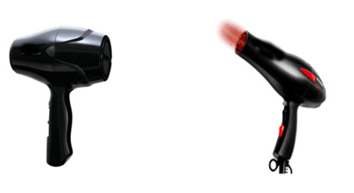
Transformação da corrente elétrica em calor, pela resistência do condutor
Secador de cabelo
escolakids.uol.com.br
Churrasqueira elétrica
alunosonline.uol.com.br

Slide 10
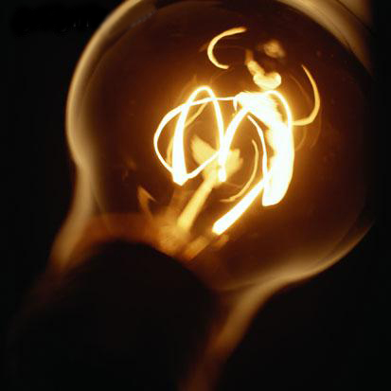
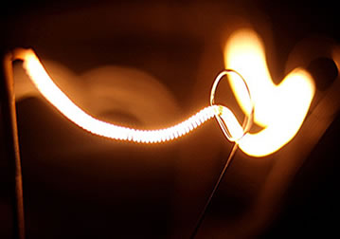
Transformação da corrente elétrica em luz, na resistência de lâmpadas
bootblockbios.wordpress.com

Slide 11
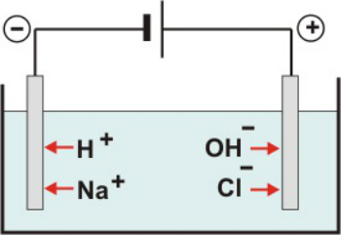
A Eletrólise decorre da passagem da corrente elétrica entre os polos positivo e negativo mergulhados em uma solução química, provocando a ionização dos átomos que compõem determinadas substâncias
todamateria.com.br
keywordsking.com

Slide 12
2
PARTÍCULA MENTAL
· A partícula mental nasce das emoções e desejos do Espírito
· Através dos ... “fenômenos profundos da consciência cuja estrutura ainda não conseguimos abordar” ...
· a partícula mental ... “se desloca produzindo irradiações eletromagnéticas, cuja frequência (energia) varia ...
(A. L.)

Slide 13
2
PARTÍCULA MENTAL
· A partícula mental nasce das emoções e desejos do Espírito
· Através dos ... “fenômenos profundos da consciência cuja estrutura ainda não conseguimos abordar” ...
· a partícula mental ... “se desloca produzindo irradiações eletromagnéticas, cuja frequência (energia) varia ...
· ... com os estados mentais do emissor...” à semelhança da chama da vela que apresenta frequências multicores
(A. L.)

Slide 14
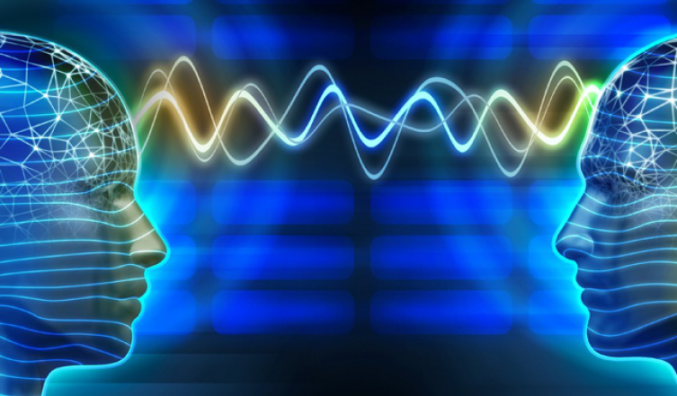
piramidal.net
Emissões mentais em frequências multicores à semelhança de uma vela
debondan.wordpress.com

Slide 15
3
CORRENTE MENTAL SUB-HUMANA
· “Nos reinos inferiores da Natureza, a corrente mental restringe-se a impulsos de sustentação nos seres de constituição primária ...
· ... a começar nos
minerais,
· preponderando nos
vegetais
· e avançando pelo
animais,
domínio dos
de formação mais simples ...
(A. L.)

Slide 16
3
CORRENTE MENTAL SUB-HUMANA
· “Nos reinos inferiores da Natureza, a corrente mental restringe-se a impulsos de sustentação nos seres de constituição primária ...
· ... a começar nos
minerais,
· preponderando nos
vegetais
· e avançando pelo
de formação mais simples ...
animais,
domínio dos
· ... para se evidenciar mais complexa nos
animais superiores
que já conquistaram
bases mais amplas à produção do
pensamento contínuo ”
(A. L.)

Slide 17
“A escala do progresso é sublime e infinita. No quadro exíguo dos vossos conhecimentos, busquemos uma figura que nos convoque ao sentimento de solidariedade e de amor que deve imperar em todos os departamentos da natureza visível e invisível.
A corrente mental nos reinos da Natureza
O mineral é atração.
O vegetal é sensação.
O animal é instinto.
O homem é razão. O anjo é divindade”.
(Emmanuel - Q. 79)

Slide 18
Agentes Mentais
· “Em todas as criaturas sub-humanas, os agentes mentais, na forma de impulsos constantes, são ... empregados na:
⬥ manutenção de calor e magnetismo
⬥ radiação e atividade química, nos
⬥ processos vitais dos circuitos orgânicos” ...
· ... sedimentando os alicerces da inteligência
· ... “salientando-se que nos animais superiores, os impulsos mentais ... já se responsabilizam por valioso patrimônio de percepções avançadas”
(A. L.)

Slide 19
Evolução - Alicerces da inteligência
"É assim que tudo serve, que tudo se encadeia na Natureza, desde o átomo primitivo até o arcanjo, que também começou pelo átomo"
(OLE - Q. 540)
“O amor é a lei de atração para os seres vivos e organizados. A atração é a lei de amor para a matéria inorgânica”
(OLE - Q. 888a)
“Cada espécie de seres, do cristal até o homem e do homem até o anjo, abrange inumeráveis famílias de criaturas, operando em determinada frequência do universo”
(Libertação - AL/FCX - cap. I)

Slide 20
Evolução - Alicerces da inteligência
“Além dos elementos químicos ... jazem as linhas de força do mundo subatômico, geradas pelos potenciais elétricos e magnéticos que presidem a todos os fenômenos da vida ...
... e por trás dessas linhas ... permanece o pensamento que tudo cria, renova e destrói para refazer”
“A energia mental é o fermento vivo que improvisa, altera, constringe, alarga, assimila, desassimila, integra, pulveriza ou recompõe a matéria em todas as dimensões”
(Emmanuel)
cap. 5

Slide 21
4
FUNÇÃO DOS AGENTES MENTAIS
· “Por intermédio dos agentes mentais ou ondas eletromagnéticas incessantes, temos os fenômenos elétricos da transmissão sináptica ou ...
· ... transmissão do impulso nervoso de um neurônio a outro ... como se pode observar nos gânglios simpáticos:
oftálmico
mesentérico inferior
estrelado
lombares
cervical superior
(A. L.)

Slide 22
4
FUNÇÃO DOS AGENTES MENTAIS
· “Por intermédio dos agentes mentais ou ondas eletromagnéticas incessantes, temos os fenômenos elétricos da transmissão sináptica ou ...
· ... transmissão do impulso nervoso de um neurônio a outro ... como se pode observar nos gânglios simpáticos:
oftálmico
estrelado
cervical superior
mesentérico inferior
lombares
nos neurônios motores, através de estudos neurofisiológicos com microeletrodos
· Também na medula espinhal
(A.L.)

Slide 23
Coordenação de estímulos diversos
⬥ “Inibindo,
... a força nervosa, ou os potenciais eletromagnéticos acumulados pelos impulsos mentais nas províncias celulares ...
⬥ Controlando,
⬥ Libertando ou
⬥ Distribuindo
· ... “surpreendemos a coordenação dos estímulos diversos, mantenedores do equilíbrio orgânico, através da ação ...
· ... de vários mediadores químicos (neurotransmissores) ... que as células fabricam e distribuem”
(A. L.)

Slide 24
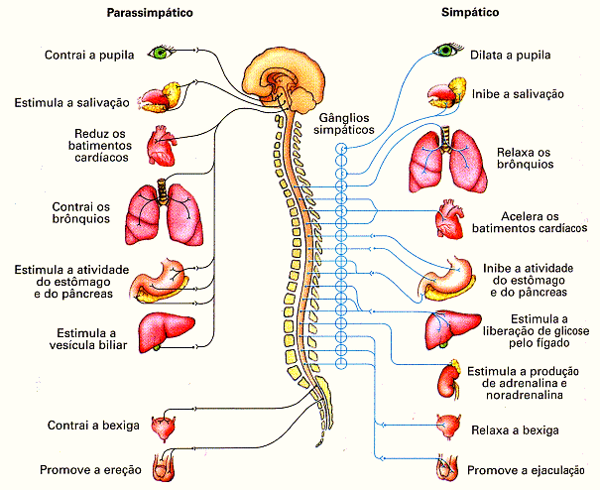
Sistema Nervoso Autônomo
PARASSIMPÁTICO
SIMPÁTICO
www.afh.bio.br

Slide 25
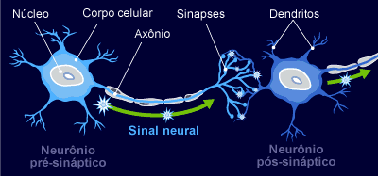
Neurônios e neurotransmissores
cienciasecognicao.org
Neurotransmissores são substâncias químicas produzidas pelos neurônios (as células nervosas), com a função de biossinalização. Por meio delas, podem enviar informações a outras células. Podem também estimular a continuidade de um impulso ou efetuar a reação final no órgão ou músculo alvo. Os neurotransmissores agem nas sinapses, que são o ponto de junção do neurônio com outra célula.

Slide 26
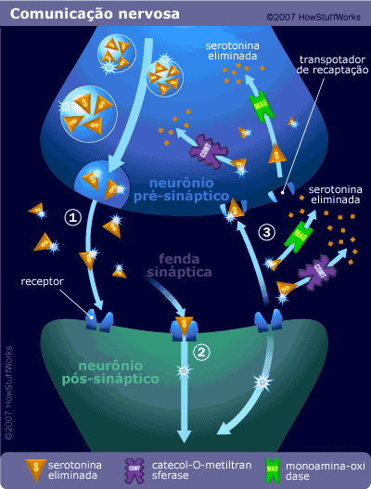
Modelo de uma sinapse
Principais neurotransmissores
Dopamina
Serotonina
Acetilcolina
Noradrenalina
Glutamato
Aspartato
cienciasecognicao.org

Slide 27
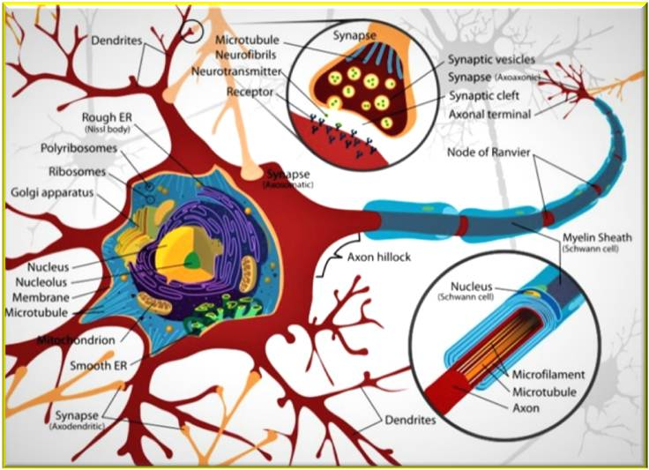
Transmissão do estímulo nervoso
cienciasecognicao.org

Slide 28
5
CORRENTE MENTAL HUMANA
· “No homem, a corrente mental assume feição mais elevada e complexa”
· No cérebro humano, centro de expressão do Espírito já evoluído, ela não representa apenas os impulsos automáticos, mas também ...
· ... “É pensamento contínuo, fluxo energético incessante, revestido de poder criador inimaginável”
(A. L.)

Slide 29
5
CORRENTE MENTAL HUMANA
· “No homem, a corrente mental assume feição mais elevada e complexa”
· No cérebro humano, centro de expressão do Espírito já evoluído, ela não representa apenas os impulsos automáticos, mas também ...
· ... “É pensamento contínuo, fluxo energético incessante, revestido de poder criador inimaginável”
· “Nasce das profundezas da mente, em circunstâncias por agora inacessíveis ao nosso conhecimento, porque, em verdade, ...
· ... a criatura pensando cria sobre a Criação, ou pensamento concreto do Criador“ (!)
(A. L.)

Slide 30
Planejamento de reencarnações e nosso corpo físico
· O corpo físico é ... “primorosa obra da Sabedoria Divina, em cujo aperfeiçoa-mento incessante temos nós a felicidade de colaborar”
· “O auxílio à reencarnação ... traduz o nosso reconhecimento ao aparelho físico que nos tem proporcionado tantos benefícios, através do tempo”
(Instrutor Alexandre)

Slide 31
Planejamento de reencarnações e nosso corpo físico
· André Luiz analisa, maravilhado, duas estátuas - masculina e feminina - que exibem todos os detalhes da anatomia humana
⬥ Sistema nervoso: “A região do cérebro parecia uma lâmpada em azul suavíssimo ... ligada ao cerebelo ...
⬥ ... descendo, em seguida, pela medula espinhal até o plexo sacral, onde o foco brilhante adquiria expressão mais intensa, para atenuar-se depois no grande nervo ciático”
(Missionários da Luz. FCX/ André Luiz - cap. 12 - FEB )

Slide 32
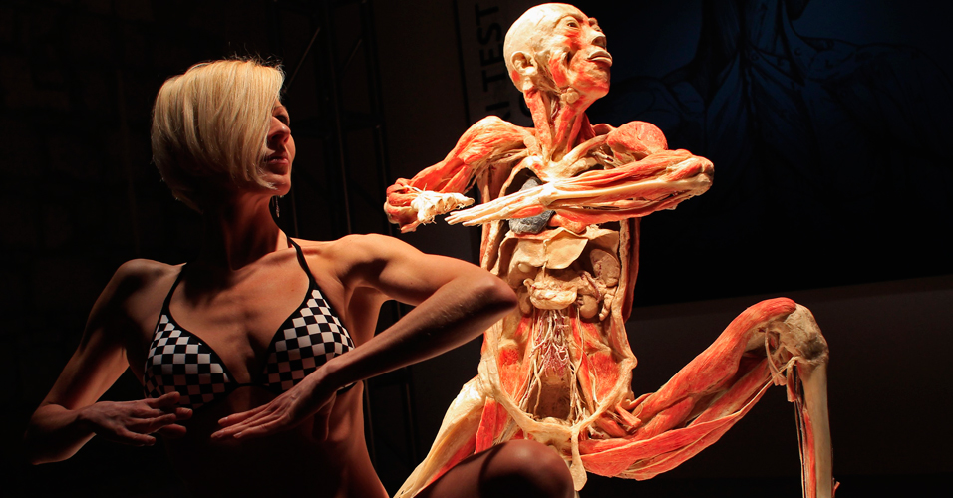
Corpo humano
noticias.uol.com.br/ciencia
Primorosa obra da Sabedoria Divina

Slide 33
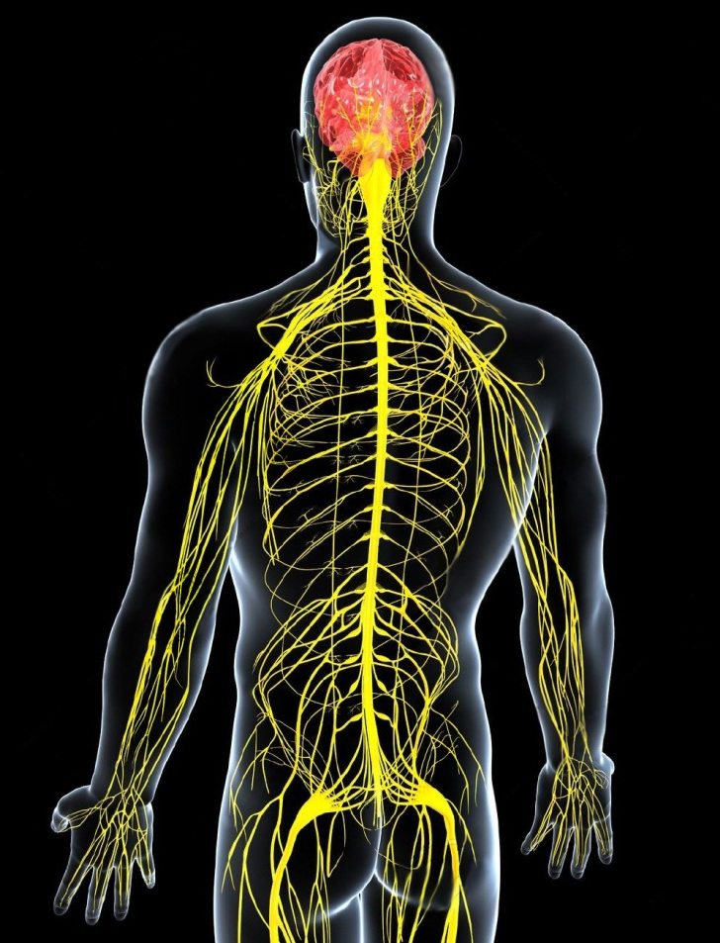
André Luiz, maravilhado, analisa os detalhes do Sistema Nervoso, observando o cérebro, cerebelo, medula espinhal, plexo sacral e nervo ciático
es.123rf.com

Slide 34
Comando mental
· A corrente mental emitida dirige-se a todas as células, tecidos e órgãos, comandando seu funcionamento ...
· ... “através da inervação visceral e da inervação somática a se constituírem pelo arco reflexo espinhal, bem como pelos centros e vias de coordenação superiores”
(A. L.)

Slide 35
Comando mental
· A corrente mental percorre o arco reflexo visceral - medula espinhal
⬥ nas fibras aferentes e gânglios das raízes dorsais e dos nervos cranianos correspondentes
⬥ nas fibras mielínicas na medula - coluna intermédio - lateral
⬥ nas fibras motoras originadas nos neurônios ganglionares e que terminam em órgãos como músculos e glândulas
(A. L.)

Slide 36
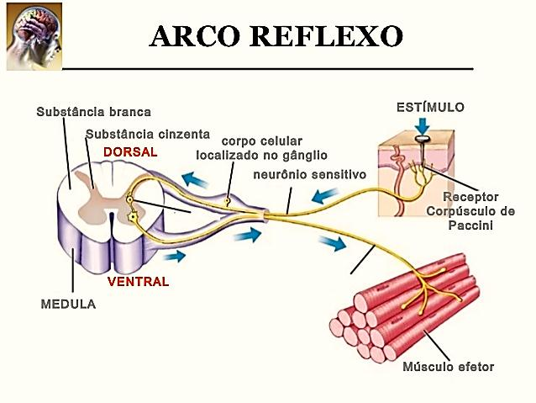
centerspacepilates.com
O automatismo do reflexo nos protege contra agressões traumáticas

Slide 37
Comando mental
· Acima do nível espinhal - encéfalo - a corrente mental vibra
⬥ na integração ponto-bulbar - ex.: controle da pressão arterial
⬥ no conjunto talâmico e hipotalâmico - automatismos dos reflexos do Espírito
⬥ na composição cortical - cérebro
(A. L.)

Slide 38
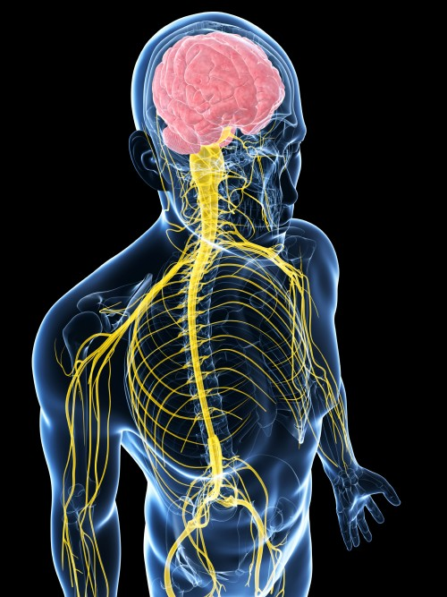
Corrente mental
Atua na integração do encéfalo com a medula espinhal e todo o sistema nervoso periférico
centerspacepilates.com

Slide 39
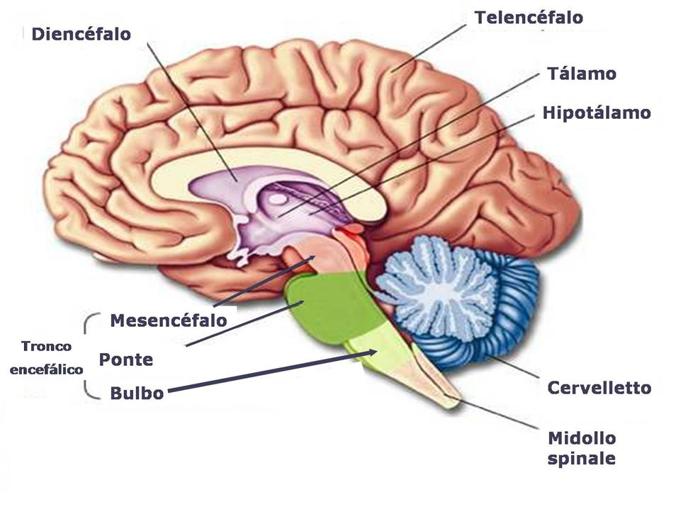
Corrente mental
abcdamedicina.com.br
Cerebelo
Medula espinhal
Integração cerebral e tronco encefálico

Slide 40
Corrente mental
· A corrente mental vitaliza todos os centros da alma e, consequentemente, os centros do corpo físico, como
plexos nervosos
núcleos endócrinos
· Nesta complexa estrutura, o Espírito dispõe de recursos para:
⬥ emissão e recepção, ou seja,
⬥ exteriorização dos pensamentos próprios
⬥ assimilação dos pensamentos alheios
(A.L.)

Slide 41
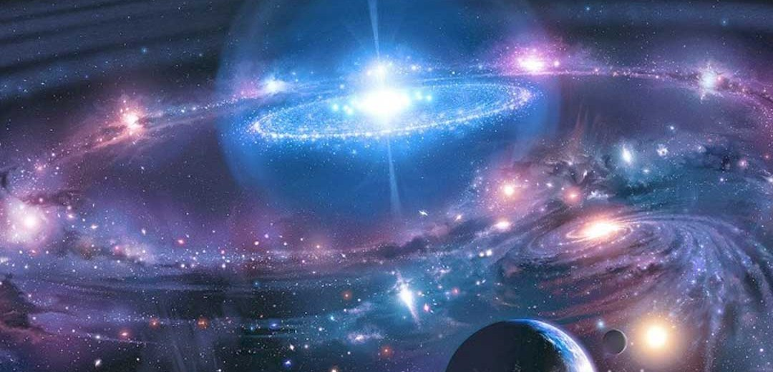
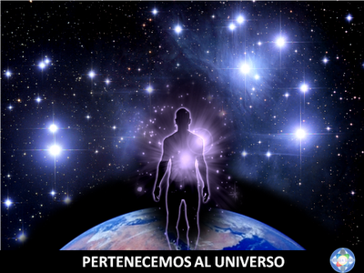
Corrente mental vitalizante
O pensamento promove a conexão de nossas mentes com o Universo
emiliosilveravazquez.com

Slide 42
6
CAMPO DA AURA
· “Articulando, ao redor de si mesma, as radiações das sinergias funcionais das agregações celulares do campo físico ou do psicossomático ...
· ... a alma encarnada ou desencarnada está envolvida na própria aura, ou túnica de forças eletromagnéticas ...
· ... em cuja tessitura circulam as irradiações que lhe são peculiares”
(A. L.)

Slide 43
Sinergia
“Ato ou esforço coordenado de vários órgãos na realização de uma função”
(Dicionário Aurélio)

Slide 44
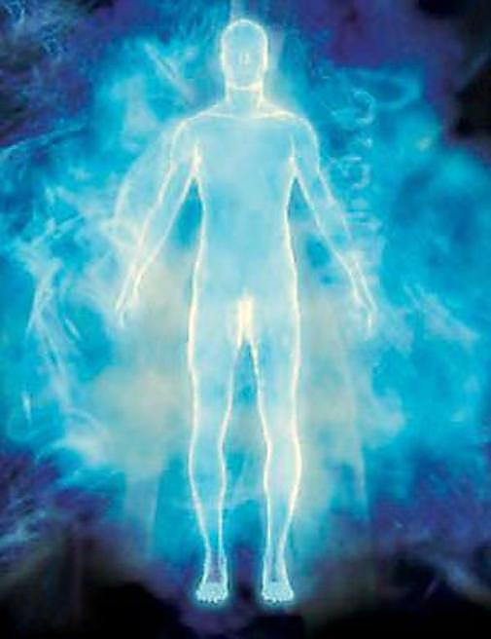
Aura humana
Túnica de forças eletromagnéticas por onde circulam as irradiações mentais
amigosespiritasonline.blogspot.com.br

Slide 45
Irradiações mentais
· Essas irradiações mentais, em processo espontâneo de autoexteriorização, condensam-se até um ponto de saturação ...
· ... contendo as essências e imagens dos desejos no mundo íntimo
· Deste ponto de saturação a onda mental se alonga, atuando sobre todos os que com ela se afinem
· recebendo de volta a atuação de todos os que se lhe revelem simpáticos
(A.L.)

Slide 46
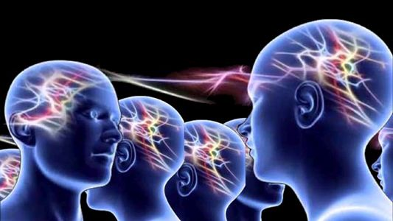
Irradiações mentais
www.psychobalzam.com
A onda mental se alonga através de emissões e recepções interligando todos aqueles que são afins

Slide 47
Influência à distância
· “E, desse modo, estende a própria influência que, à feição do campo proposto por Einstein ...
· ... diminui com a distância do fulcro consciencial emissor, tornando-se cada vez menor, mas a espraiar-se no Universo infinito”
(A.L.)

Slide 48
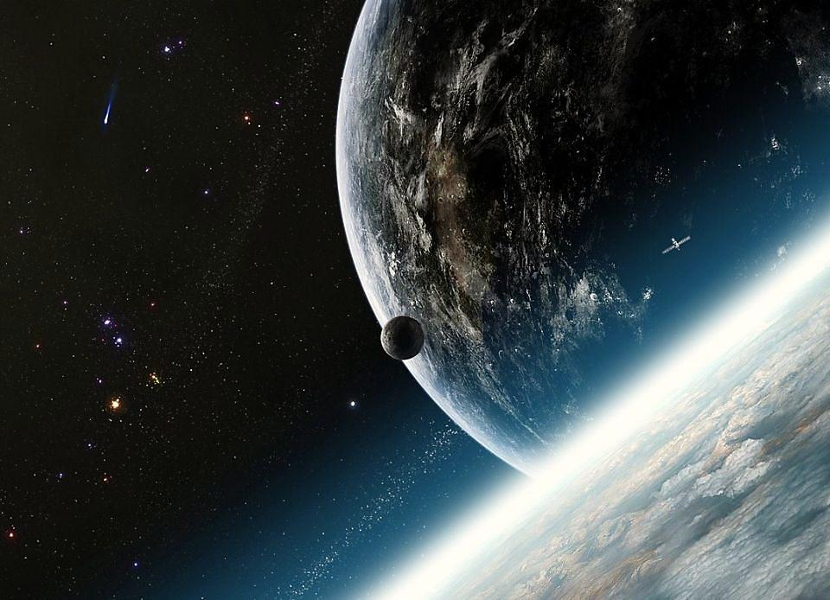
O pensamento se difunde no Universo Infinito!
blogviverfeliz.com.br

Slide 49
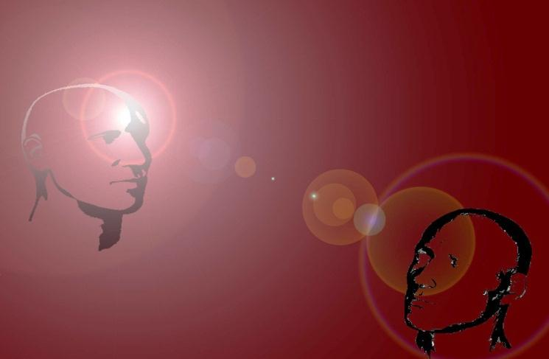
ONDA MENTAL
PRÓXIMO
CAPÍTULO
XI
Cleber M. Gonçalves

